Slide 1
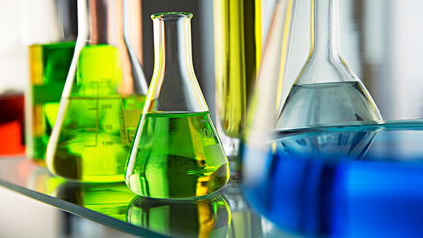
排查落实练九 实验装置、操作规范必记

Slide 2
内容索引
一、实验装置•正误判断
二、操作语言•规范必记

Slide 3
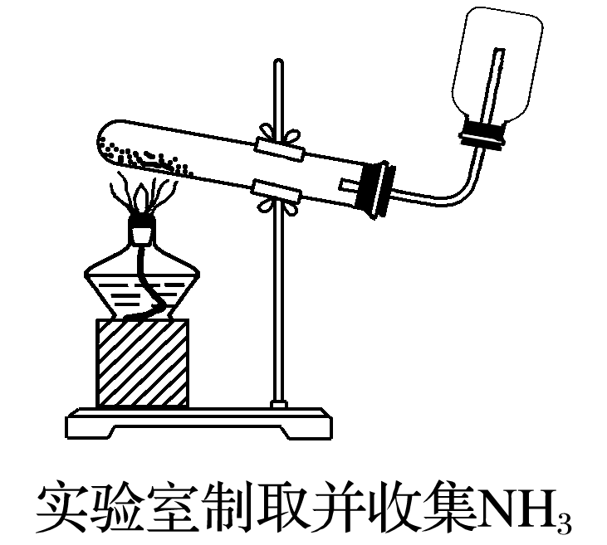
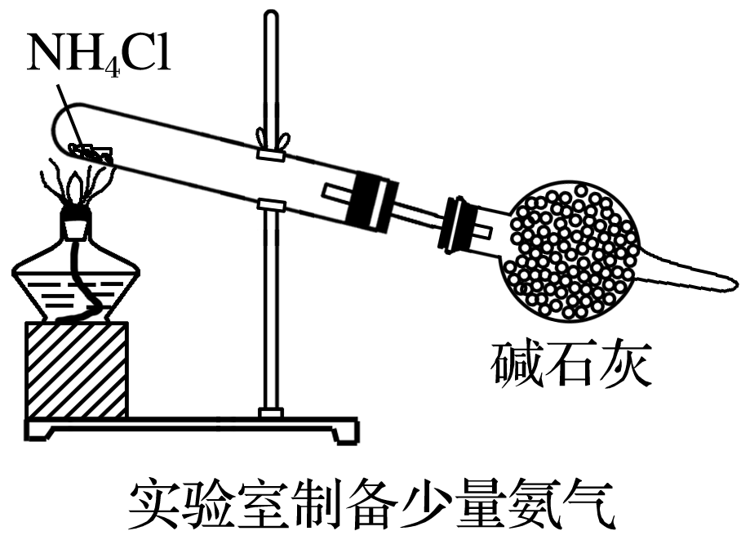
1
实验装置•正误判断
(1) (2)
×
( ) ( )
×
答案

Slide 4
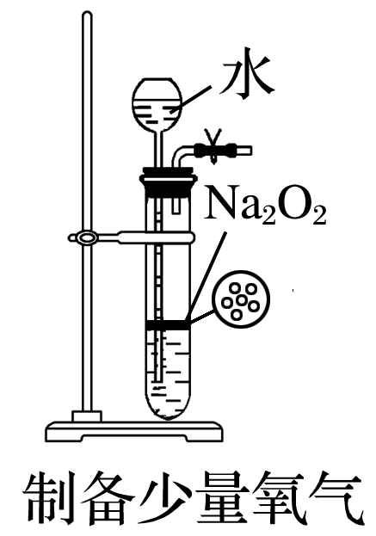
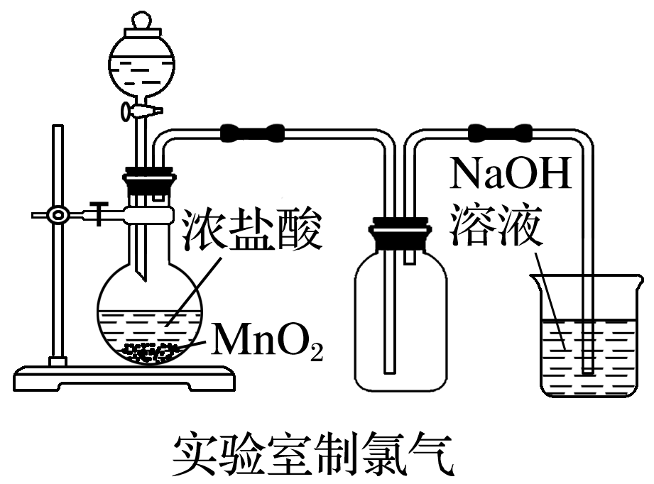
(3) (4)
( ) ( )
×
×
答案

Slide 5
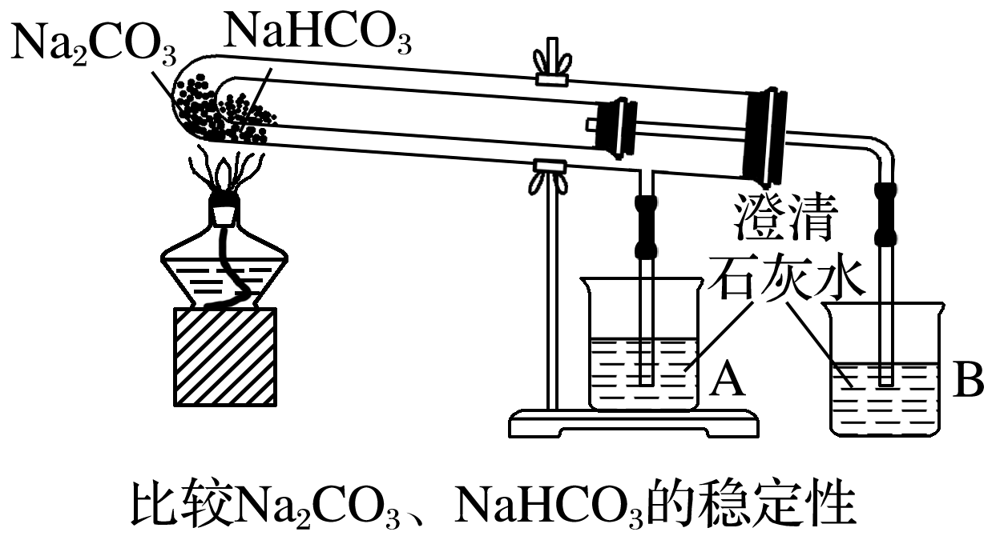
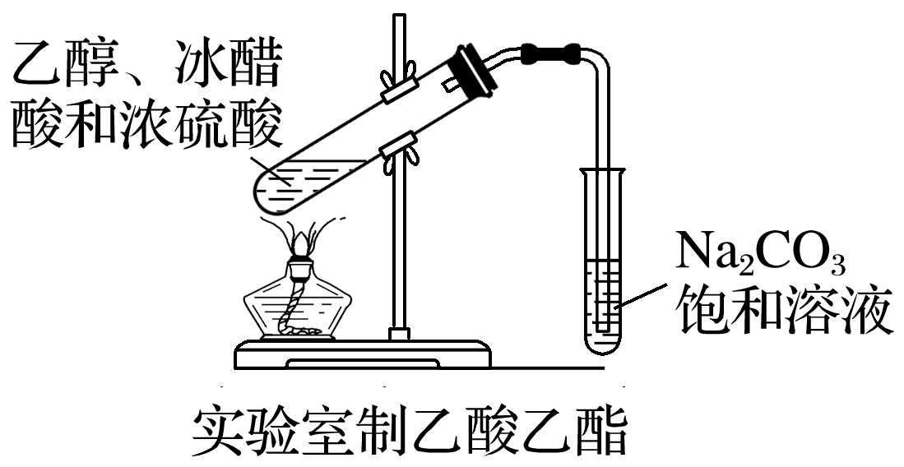
(5) (6)
( ) ( )
×
√
答案

Slide 6
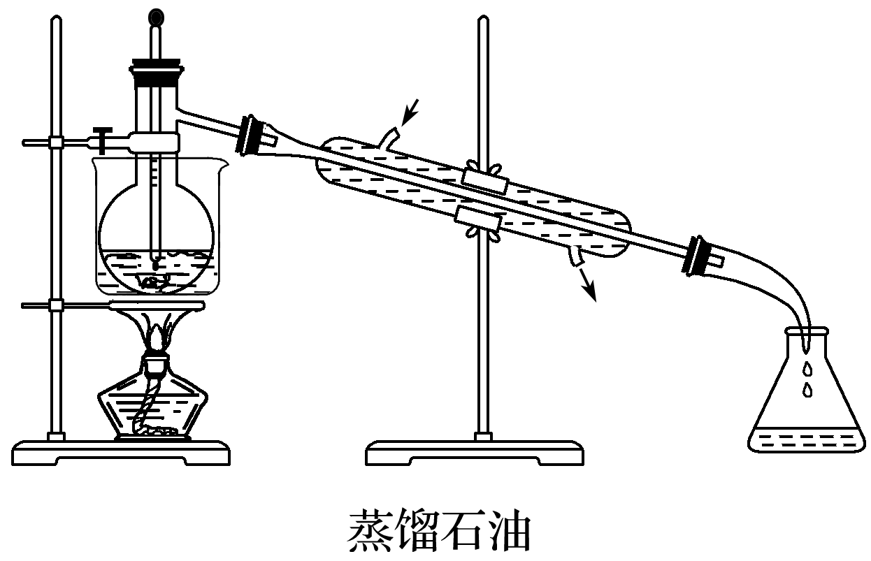
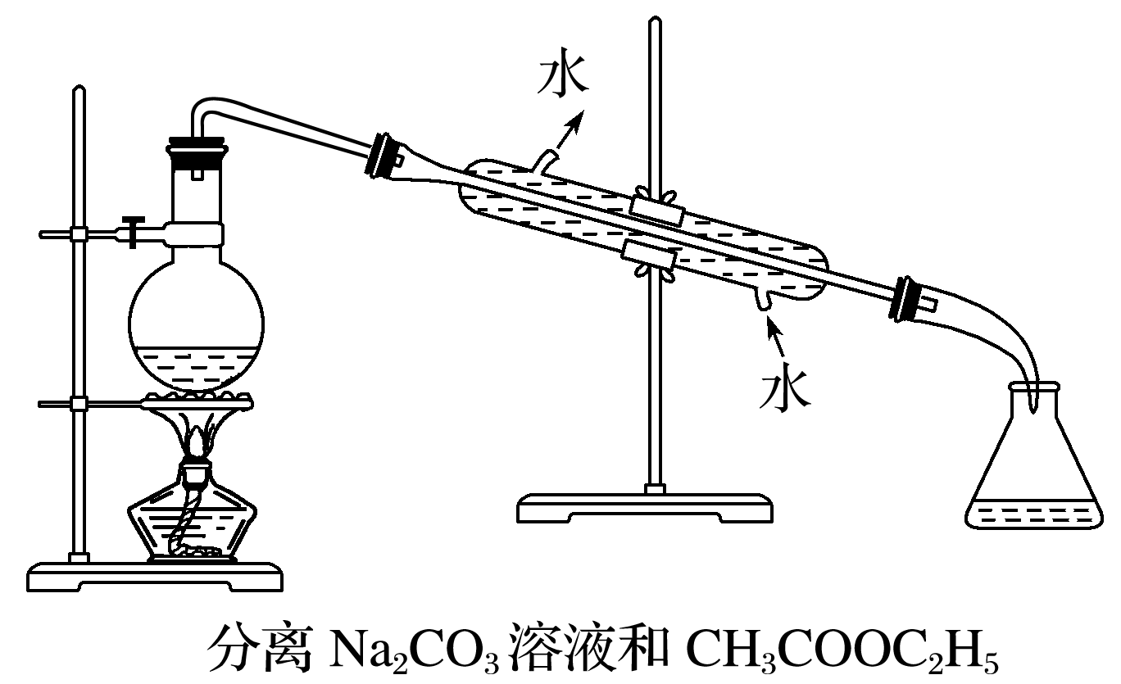
(7) (8)
( )
×
×
( )
答案

Slide 7
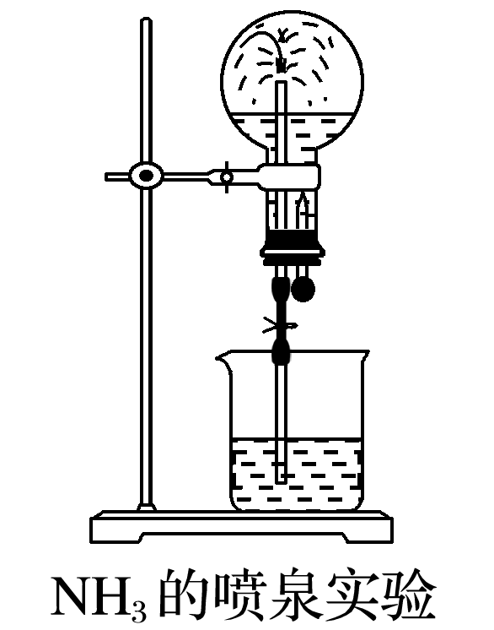
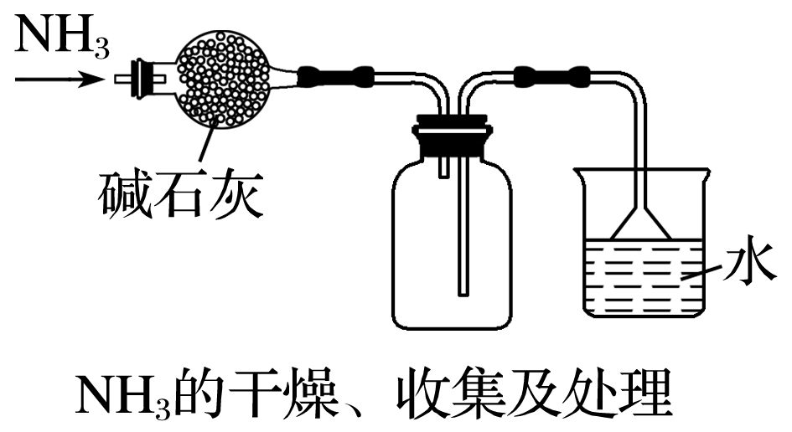
(9) (10)
( ) ( )
√
√
答案

Slide 8
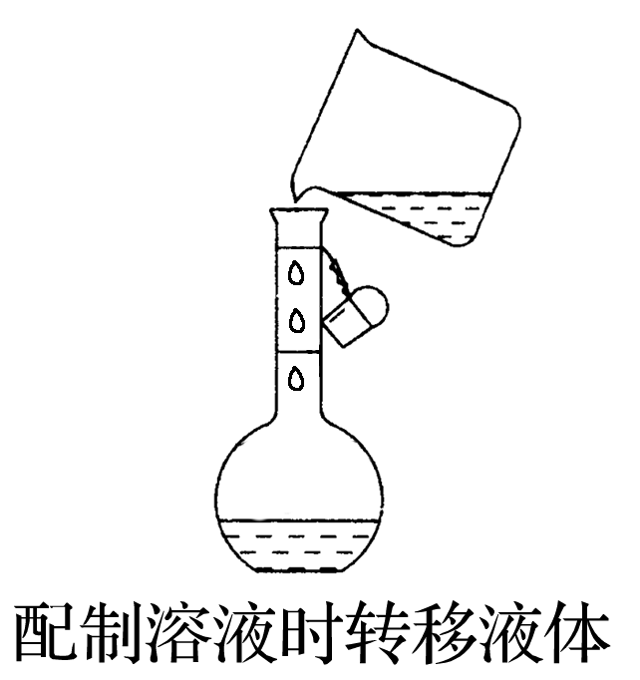
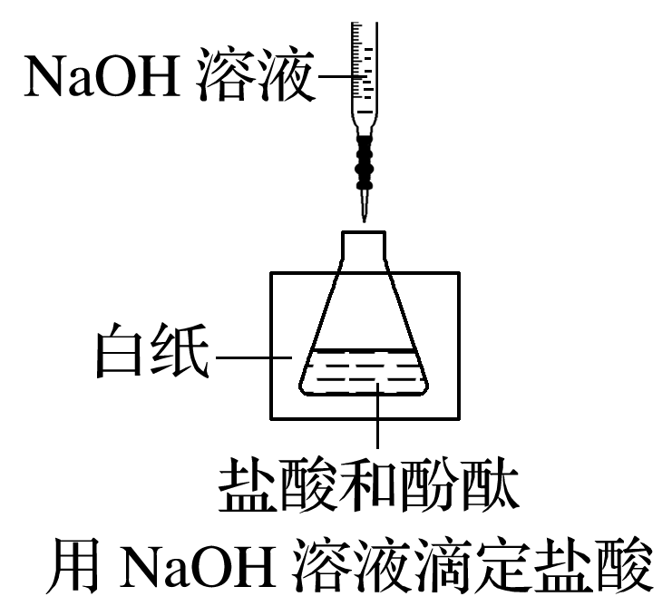
(11) (12)
( ) ( )
×
√
答案

Slide 9
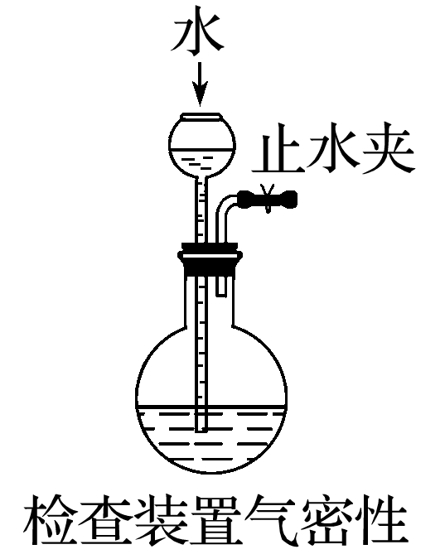
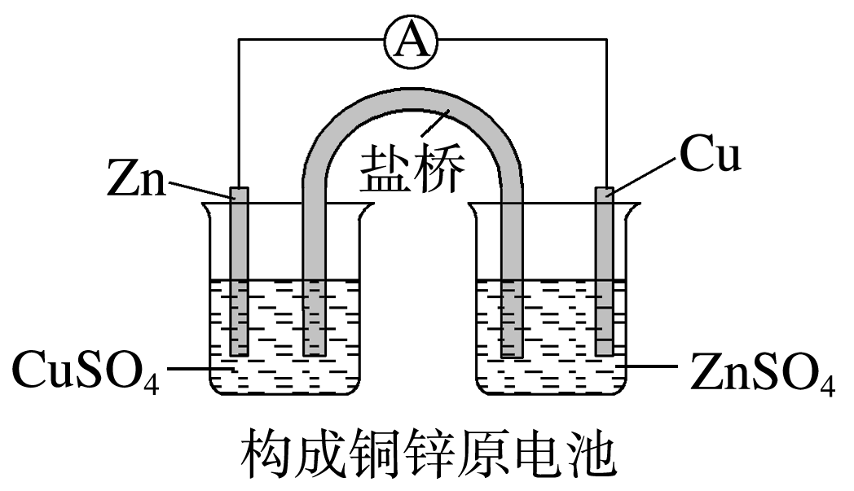
(13) (14)
×
( ) ( )
√
答案

Slide 10
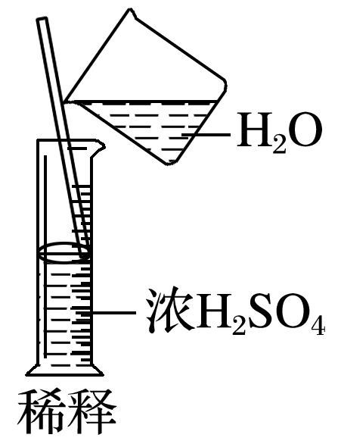
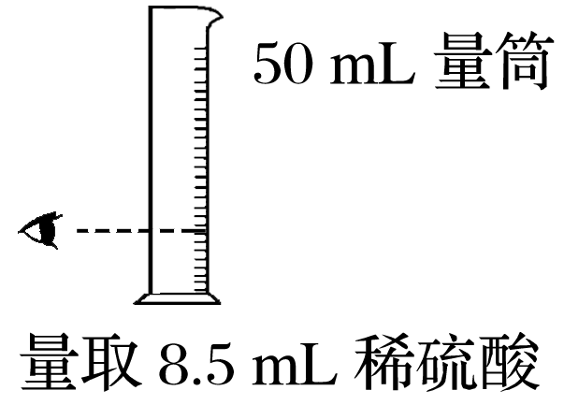
(15) (16)
×
×
( ) ( )
答案

Slide 11
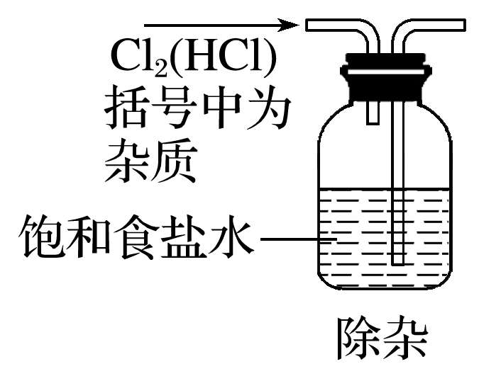
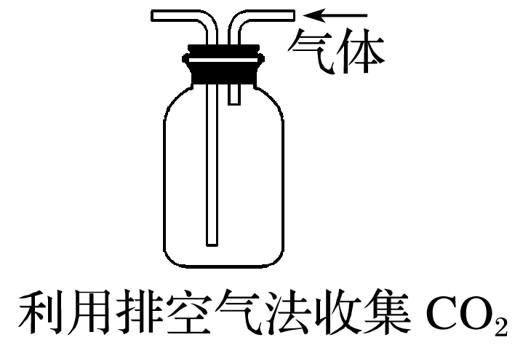
(17) (18)
×
×
( ) ( )
答案

Slide 12
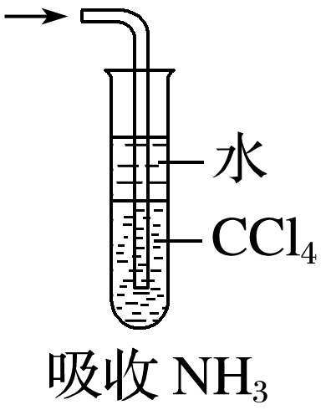
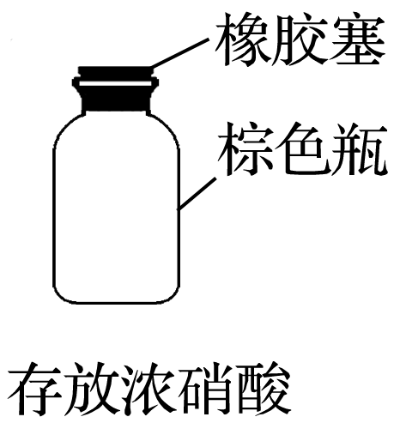
(19) (20)
( ) ( )
×
√
答案

Slide 13
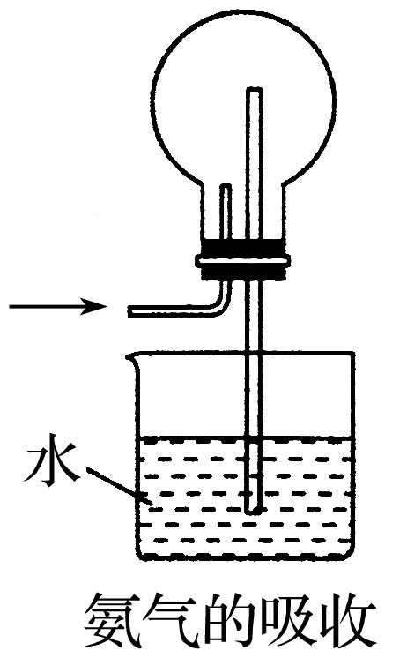
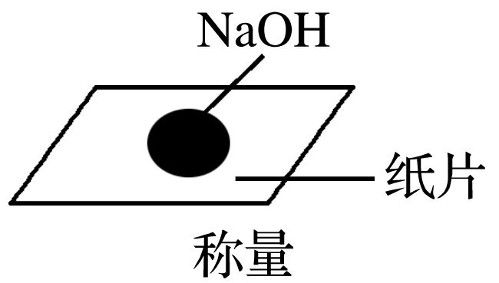
(21) (22)
( )
×
×
( )
答案

Slide 14
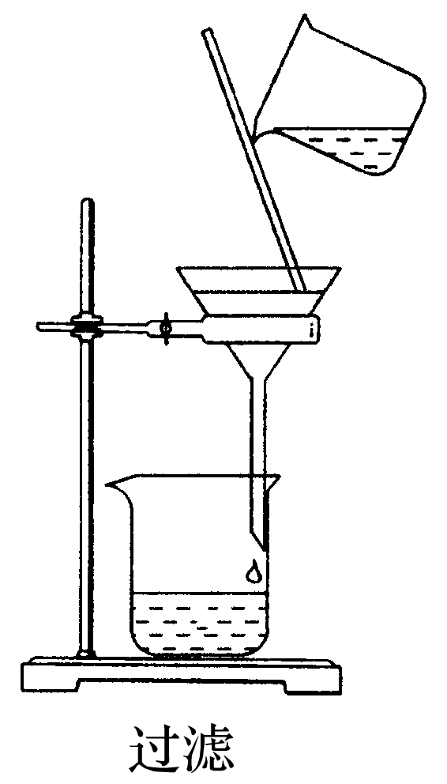
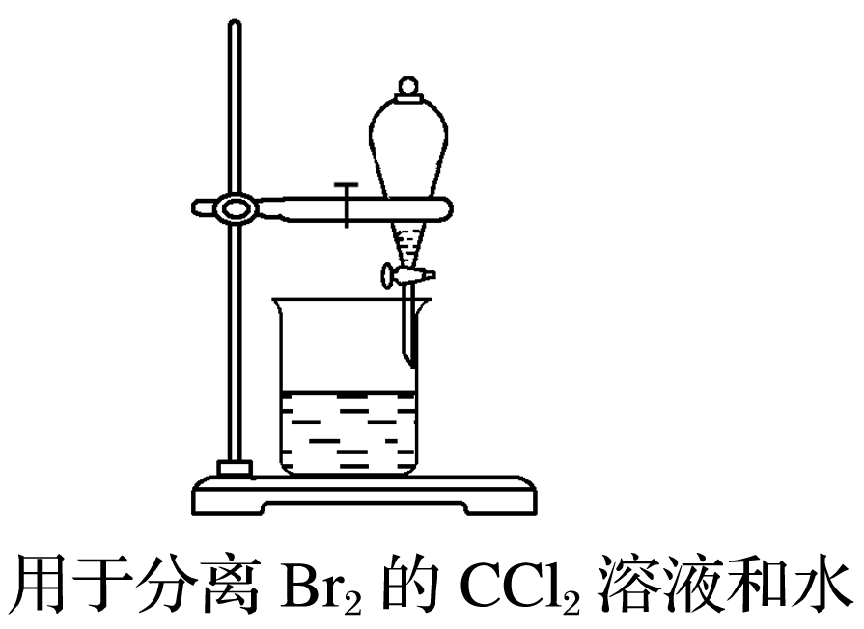
(23) (24)
√
( ) ( )
√
答案

Slide 15
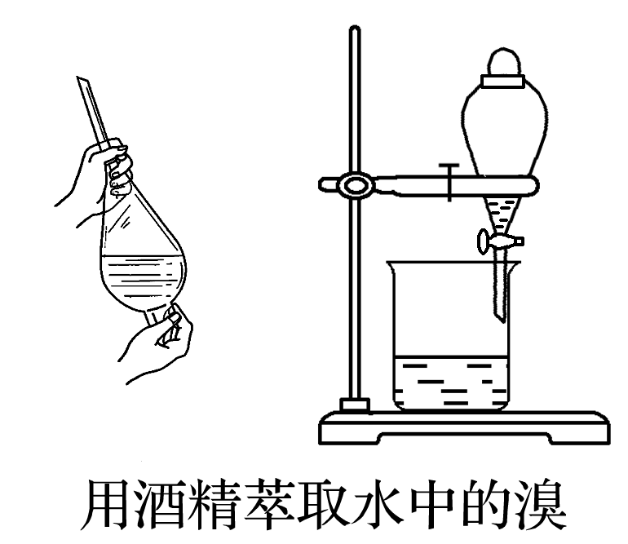
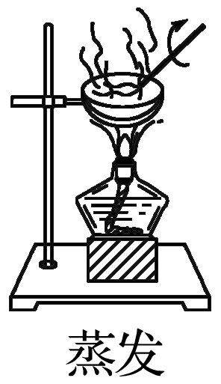
(25) (26)
√
( ) ( )
×
答案

Slide 16
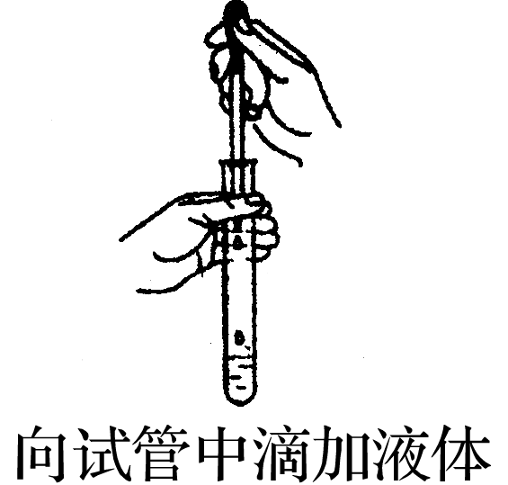
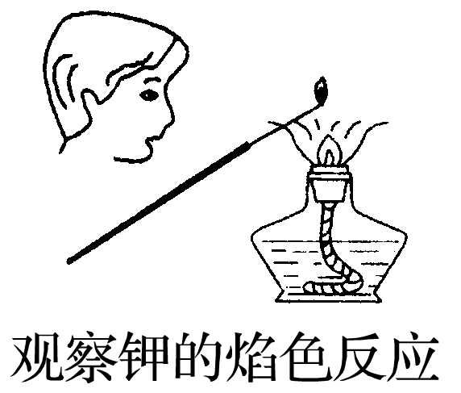
(27) (28)
( ) ( )
×
×
答案
返回

Slide 17
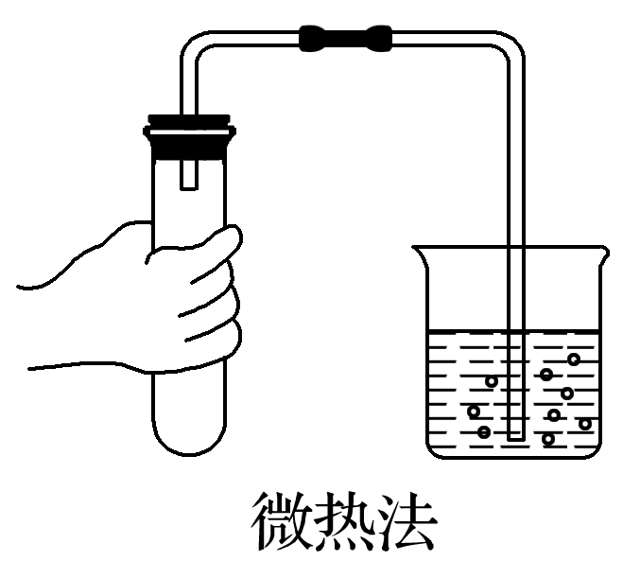
2
操作语言•规范必记
1.气密性检查必记
(1)
塞紧橡胶塞，将导气管末端伸入盛水的烧杯中，用手捂热(或用酒精灯微热)试管
操作：_____________________________________；__________________________________。
现象及结论：________________________________
____________________________________________。
烧杯中导管口有气泡产生，松手后导管末端有一段稳定的水柱，说明装置气密性良好
巧记：封、热、泡、冷、柱
答案

Slide 18
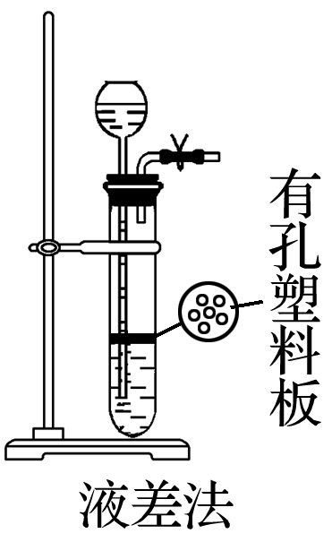
塞紧橡胶塞，用止水夹夹住导气管的橡胶管部分，从长颈漏斗向试管中注水
(2)操作：_____________________________________
_______________________________。
现象及结论：__________________________________
_____________________________________________。
一段时间后长颈漏斗中的液面高于试管中的液面，且液面差不改变，说明装置气密性良好
巧记：闭塞封外口，注水封内口，再次注入水，液面高于内
答案

Slide 19
2.分离操作规范必记
问题1：怎样除去NaCl中的Na₂SO₄？按要求回答。
取少量样品于试管中，加水溶解。
①首先加入过量的______溶液，判断是否沉淀完全：_________________
_______________________________________________________________
____________________________________________________。
②应采取_____操作。
③怎样洗涤沉淀： ______________________________________________
___________。
④判断沉淀是否洗净的方法： ____________________________________
_________________________________________。
BaCl₂
取少许上层清液于试管中，再滴入BaCl₂溶液，若不再产生沉淀，则已沉淀完全(注：若未沉淀完全，须将取出的溶液倒回原容器，继续滴加沉淀剂)
过滤
在漏斗中注入蒸馏水至浸没沉淀，使之自然滤出，重
复 2～3次
取最后一次洗涤液，加入AgNO₃溶液，若
无白色沉淀，则证明沉淀已洗净，反之未洗净
答案

Slide 20
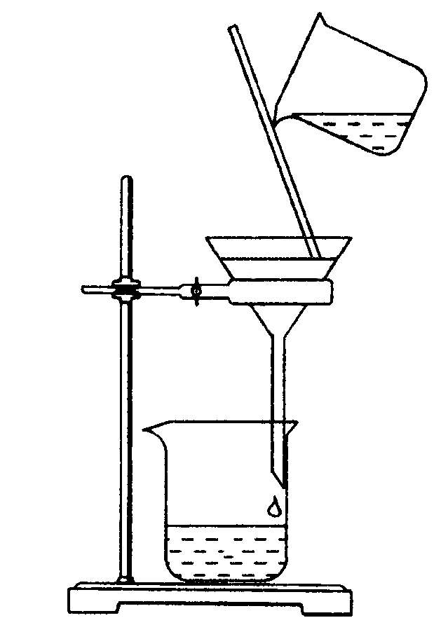
附：过滤操作装置及口诀
斗架烧杯玻璃棒，滤纸漏斗角一样。
过滤之前要静置，三靠两低不要忘。
问题2：怎样分离溴水中的溴？按要求回答。
①应选择_________(填仪器名称)，该仪器怎样查漏？__________________________________________________________________。
②选择_____或___作萃取剂，其操作步骤是_______________
_________________________________________________________________
___________________________________________。
分液漏斗
注水，盖塞，翻转振荡；若不漏，竖正，旋塞180°，再翻转振荡，仍不漏，合格
查漏，注溶液，
注萃取剂，盖塞(孔槽分离)，翻转摇荡，竖正，孔槽对齐，静置分层，打开旋塞，下液下流；关闭旋塞，开盖，上液上倒
CCl₄
苯
答案

Slide 21
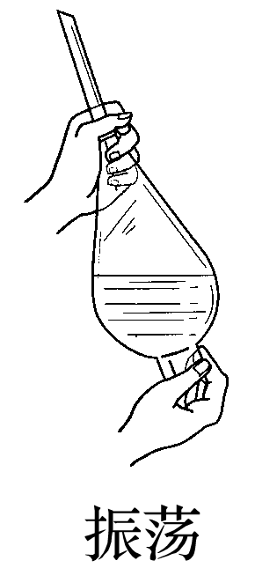
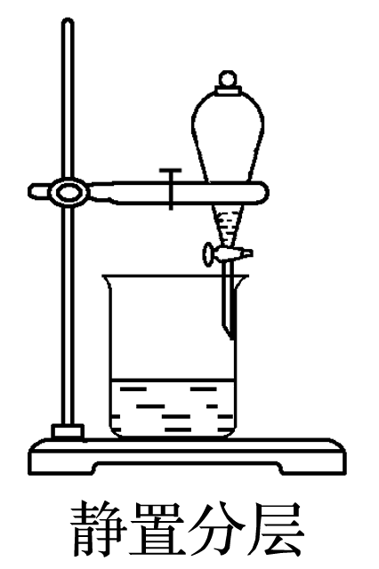
附：分液操作装置及口诀
萃剂原液不互溶，质溶程度不相同。
充分振荡再静置，下放上倒切分明。

Slide 22
问题3：怎样从NaCl溶液中制取NaCl固体？按要求回答。
①制取方法： _________；
②操作步骤：___________________________________________________
___________________________________。
蒸发结晶
蒸发皿中注入溶液，蒸发(玻璃棒不停搅拌)至大量晶体析出时，即停止加热，利用余热继续蒸干
答案

Slide 23
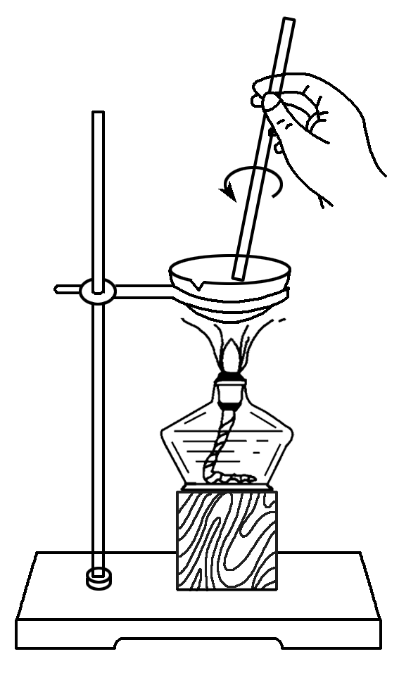
附：蒸发操作装置及口诀
皿中液体不宜多，防止飞溅要搅动。
较多固体析出时，移去酒灯自然蒸。
问题4：怎样从Na₂CO₃溶液中制取Na₂CO₃·10H₂O晶体？
按要求回答。
①制取方法： __________；
②操作步骤：____________________________________________________
______________________________________________________。
浓缩结晶
蒸发皿中注入溶液，蒸发(玻璃棒不停搅拌)至刚析出晶体时，即停止加热，将溶液迅速转移至烧杯，使之冷却结晶并过滤
答案

Slide 24
问题5：怎样分离乙醇和乙酸？按要求回答。
①应先加入__________，采取________(填分离方法)。
②在实验时，应加入______________防______，_____________在支管口，冷凝水进出方向_________。
NaOH溶液
蒸馏法
暴沸
温度计水银球
碎瓷片(或沸石)
下进上出
答案

Slide 25
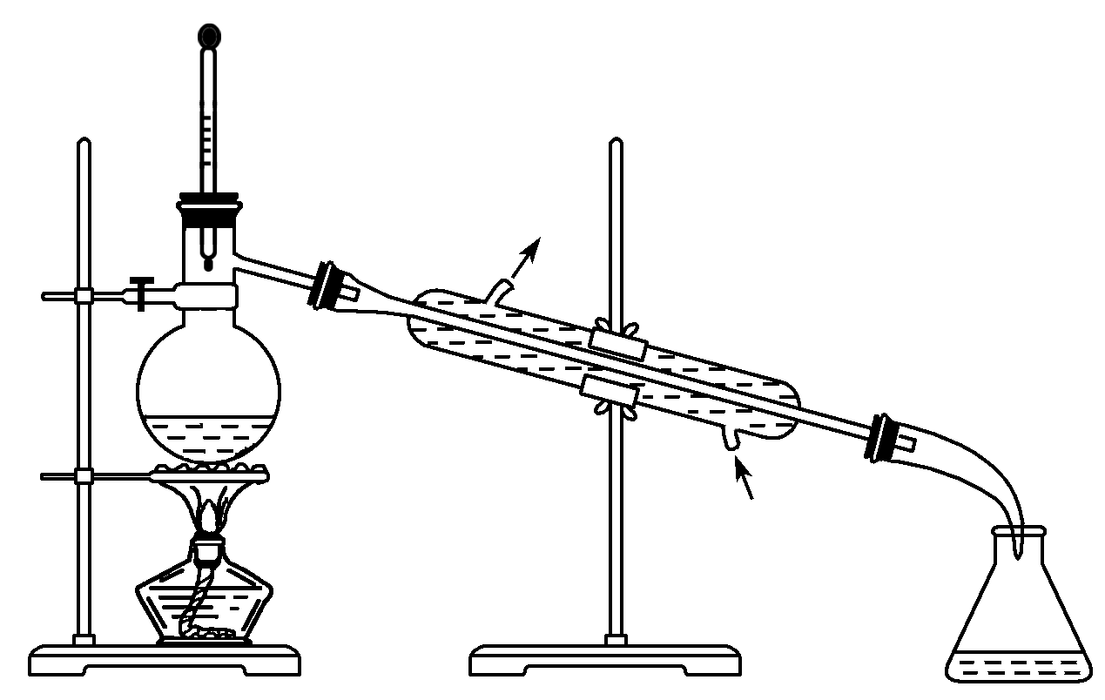
附：蒸馏操作装置及口诀
隔网加热冷管倾，上缘下缘两相平。
需加碎瓷防暴沸，热气冷水逆向行。
瓶中液限掌握好，先撤酒灯水再停。

Slide 26
3.氢气验纯方法必记
取一只小试管，用排空气法收集一试管气体，并用拇指堵住管口，移至酒精灯火焰上方，松开拇指，若只有轻轻的“噗”声，则氢气是纯净的。(若有尖锐的爆鸣声，则不纯，须重新检验。重新收集氢气前，须用拇指堵住管口，确定管中余火熄灭后，方能重新收集氢气)

Slide 27
4.气体验满方法必记
(1)排气集气集满方法必记
用玻璃棒蘸取湿润的试纸，伸到集气瓶口，若试纸变成相应颜色，则气体已收集满。(对于NH₃或HCl两种气体，可分别用玻璃棒蘸取浓盐酸或浓氨水伸到集气瓶口，若有白烟产生，即已集满)
(2)排水集气集满方法必记
瓶中盛满水倒扣水槽中，导管深入瓶口内，至瓶口泛起一朵水花，则已集满；取出导管至水面外(防倒吸)，关闭活塞或灭灯。

Slide 28
5.怎样洗涤玻璃仪器？洗净的标准是什么？
答案 洗涤的基本方法：先注入少量水，振荡倒掉，冲洗外壁，若仍有污迹，刷洗或用洗涤液处理，最后用蒸馏水冲洗。洗净的标准是内壁均匀附着一层水膜，不聚成水滴，也不成股流下。
答案

Slide 29
6.pH试纸的用途是什么？怎样使用pH试纸？使用时应注意什么？
答案 pH试纸是用来测试溶液的酸碱性，或测试气体的性质。
(1)检验溶液：取试纸放在洁净干燥的表面皿上，用玻璃棒蘸取待测液，点在pH试纸中部，待变色之后，与标准比色卡相对比，读出pH值。
(2)检验气体：润湿后用镊子夹取或粘在玻璃棒的一端，靠近集气瓶口，通过观察试纸的颜色变化判断气体的性质。
在使用pH试纸测定溶液的pH值时，不能润湿。
答案
返回

